Slide 1
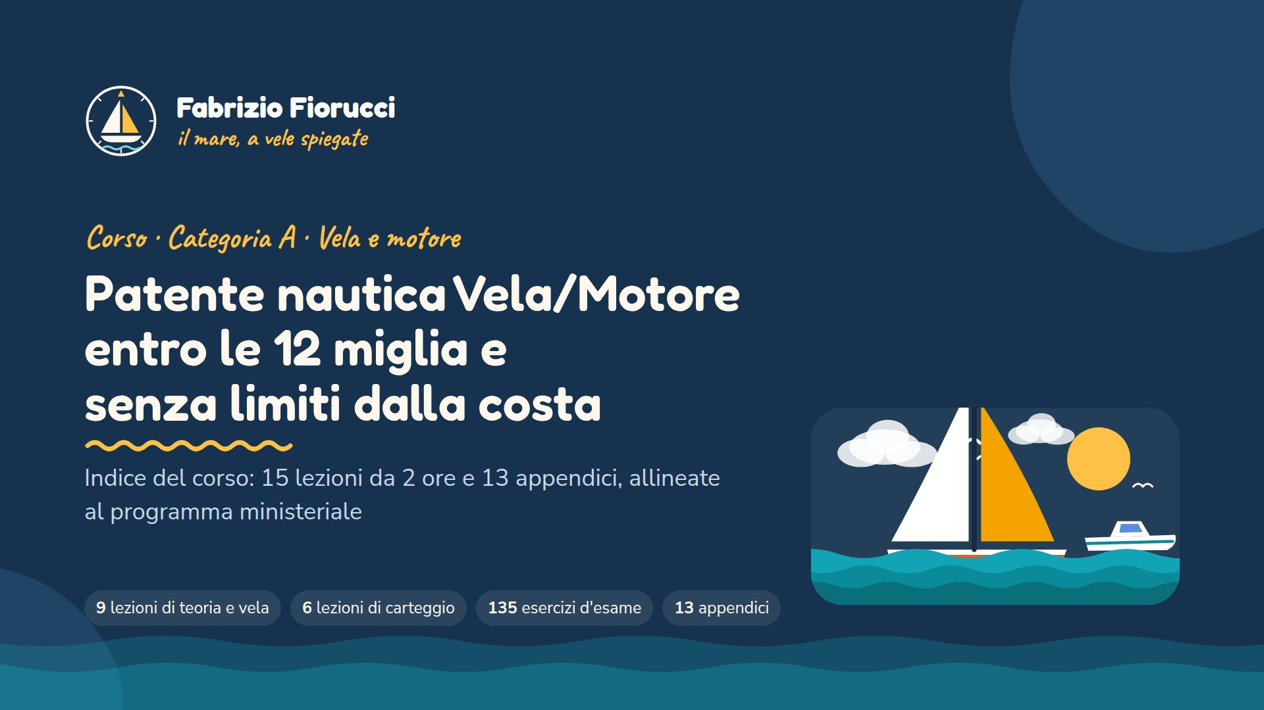
Notes:
[30 secondi · minuto 0:30] Buongiorno. Vi presento il corso per la patente nautica vela e motore entro le 12 miglia e senza limiti dalla costa, categoria A. In queste slide vedrete come è costruito: da quali norme parte, com'è fatto l'esame, le 15 lezioni da 2 ore, cioè 30 ore in aula, le 13 appendici di ripasso e il materiale per gli allievi. I numeri in basso riassumono tutto: 9 lezioni di teoria e vela, 6 di carteggio, i 135 esercizi d'esame e 13 appendici.

Slide 2
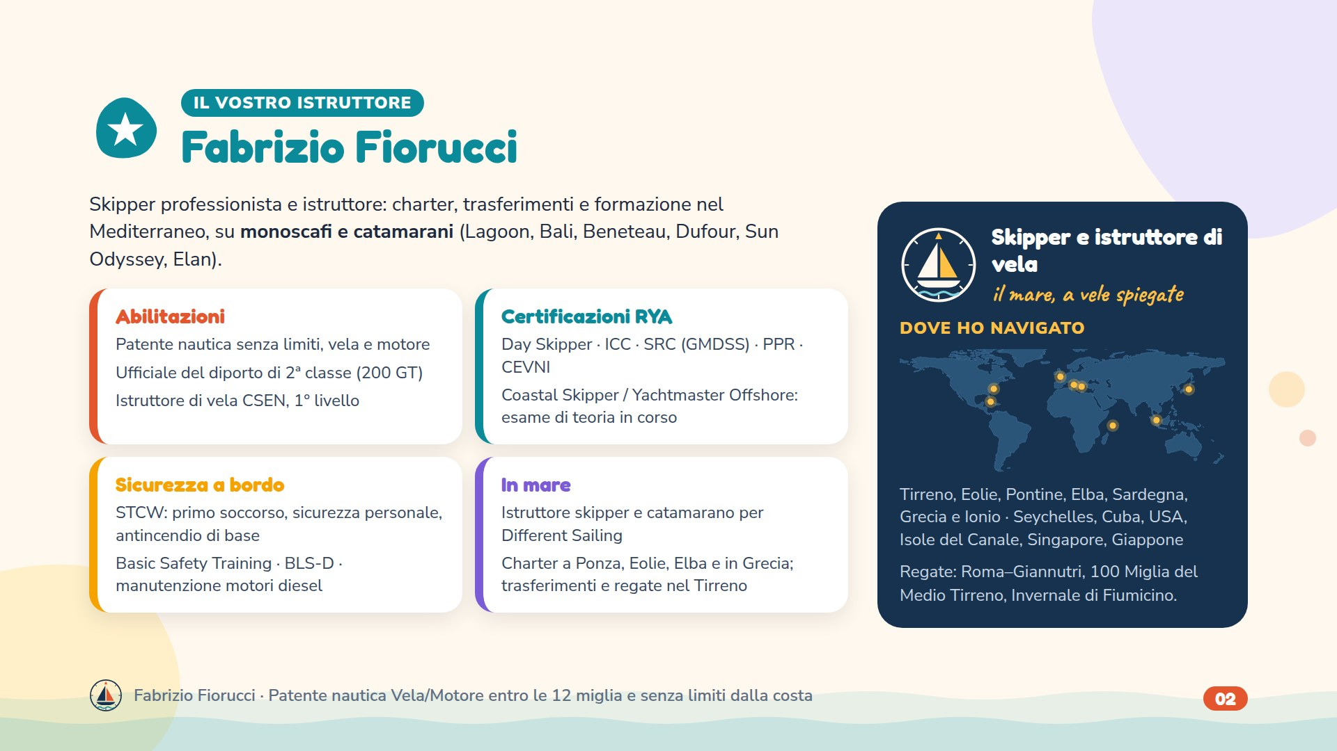
Notes:
[30 secondi · minuto 1:00] Prima di entrare nel corso, due parole su di me. Sono Fabrizio Fiorucci, skipper professionista e istruttore di vela. Ho la patente nautica senza limiti a vela e motore, sono Ufficiale del diporto di seconda classe e istruttore di vela CSEN; ho le certificazioni inglesi RYA, tra cui Day Skipper e il certificato radio, e sto preparando il Coastal Skipper e Yachtmaster Offshore. Lavoro come skipper e istruttore in charter, trasferimenti di barche e corsi, su monoscafi e catamarani, soprattutto nel Tirreno: Ponza, Eolie, Elba, Sardegna, e poi Grecia e più lontano. Ho anche le certificazioni di sicurezza STCW, primo soccorso e antincendio. Quello che vi insegnerò in aula è quello che uso in mare ogni stagione.

Slide 3
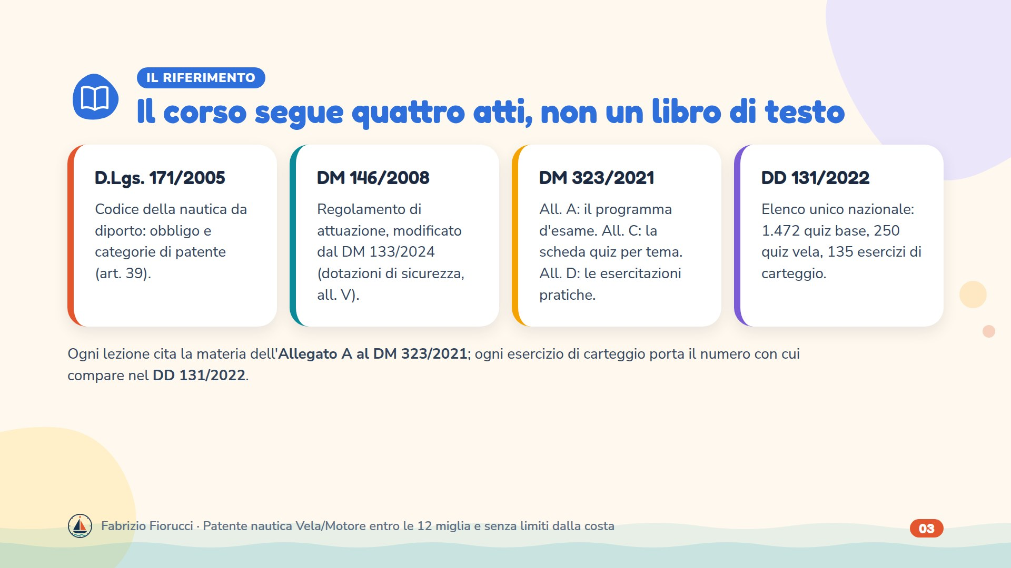
Notes:
[40 secondi · minuto 1:40] Il corso non segue un libro di testo ma quattro atti ufficiali. Il Codice della nautica da diporto, decreto legislativo 171 del 2005, stabilisce quando serve la patente e le sue categorie. Il regolamento di attuazione, DM 146 del 2008, contiene le dotazioni di sicurezza, riscritte dal DM 133 del 2024. Il DM 323 del 2021 è il decreto ministeriale sugli esami: l'Allegato A è il programma, l'Allegato C la scheda dei quiz per tema, l'Allegato D le esercitazioni pratiche. Infine il DD 131 del 2022, cioè il decreto dirigenziale con l'elenco unico nazionale: 1.472 quiz base, 250 quiz vela e 135 esercizi di carteggio. Ogni lezione cita l'argomento dell'Allegato A e ogni esercizio porta il suo numero ufficiale. Dove una domanda dell'elenco non è ancora aggiornata alle norme nuove, all'esame vale la risposta dell'elenco.

Slide 4
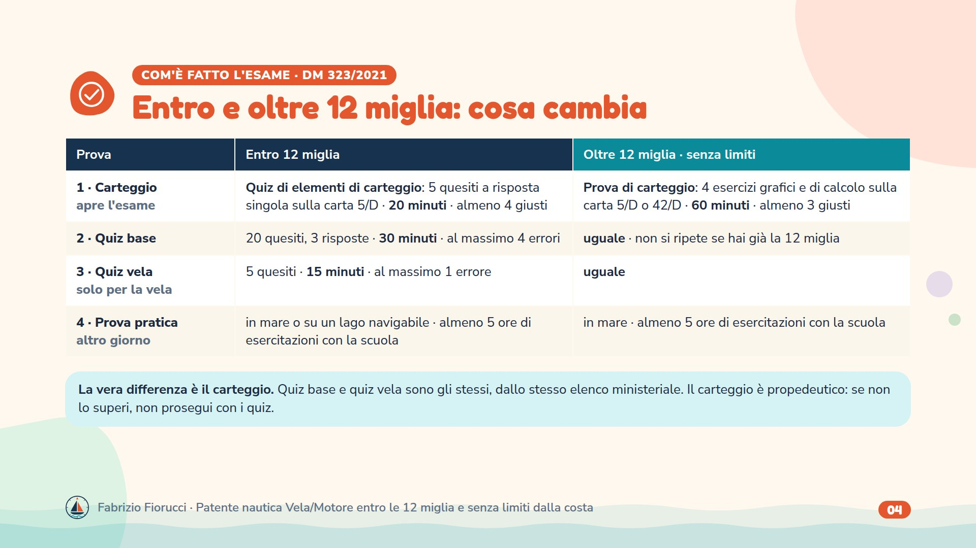
Notes:
[50 secondi · minuto 2:30] L'esame, secondo il DM 323 del 2021, ha una parte scritta e una pratica, in giorni diversi. La differenza vera tra entro e oltre le 12 miglia è una sola: il carteggio. Entro 12 miglia si fa il quiz di elementi di carteggio: 5 quesiti a risposta singola, che insieme sono la soluzione di un esercizio sulla carta 5/D; 20 minuti, almeno 4 risposte giuste. Oltre le 12 miglia si fa la prova di carteggio vera e propria: 4 esercizi grafici e di calcolo sulla 5/D o sulla 42/D, 60 minuti, almeno 3 giusti. In entrambi i casi il carteggio apre l'esame ed è propedeutico. Poi i quiz base, uguali per tutti: 20 quesiti in 30 minuti con al massimo 4 errori; chi ha già la 12 miglia e prende il senza limiti non li ripete. Per chi prende la vela, 5 quiz vela in 15 minuti con al massimo un errore. La prova pratica si fa un altro giorno, dopo almeno 5 ore di esercitazioni certificate dalla scuola: per le 12 miglia anche su un lago navigabile, per il senza limiti in mare.

Slide 5
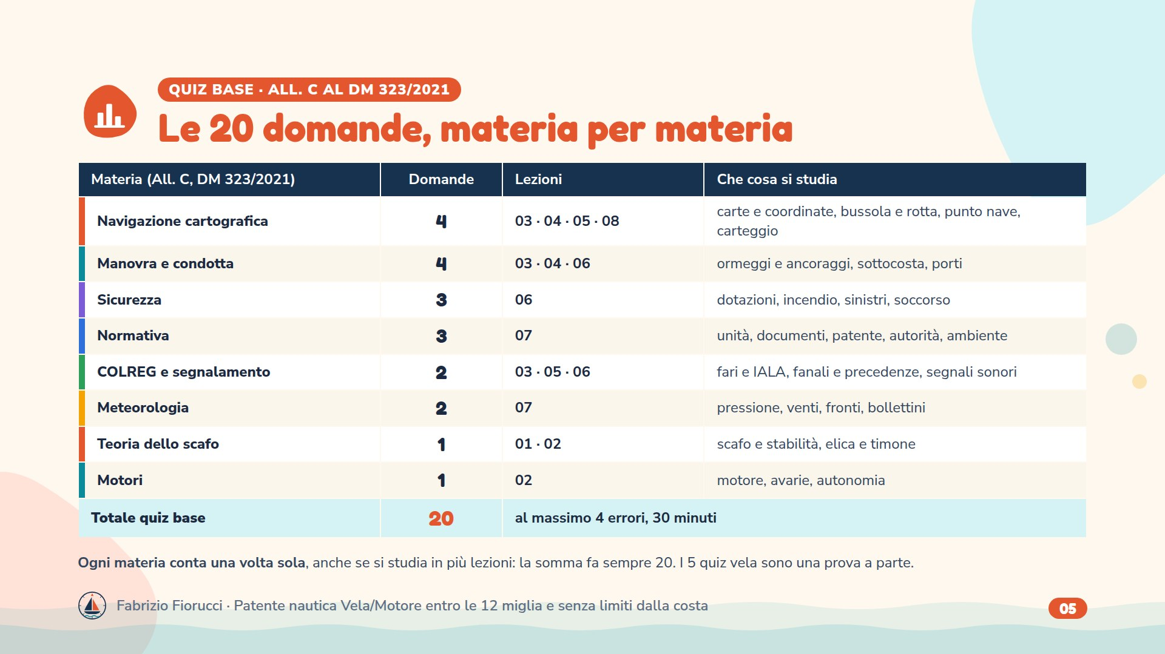
Notes:
[40 secondi] Come sono fatte le 20 domande del quiz base. L'Allegato C al DM 323/2021 le ripartisce per materia: navigazione cartografica 4, manovra e condotta 4, sicurezza 3, normativa 3, COLREG e segnalamento 2, meteorologia 2, teoria dello scafo 1, motori 1. Alcune materie si studiano in più lezioni: la navigazione nelle lezioni 3, 4, 5 e 8; la manovra nelle 3, 4 e 6; COLREG e segnalamento nelle 3, 5 e 6; la teoria dello scafo nelle 1 e 2. Ma all'esame ogni materia vale sempre lo stesso numero di domande: le 4 domande di navigazione sono 4 in tutto, non 4 per ogni lezione. Per questo nelle lezioni l'agenda e la raccolta quiz mostrano la stessa tabella da 20, con evidenziate le materie del giorno.

Slide 6
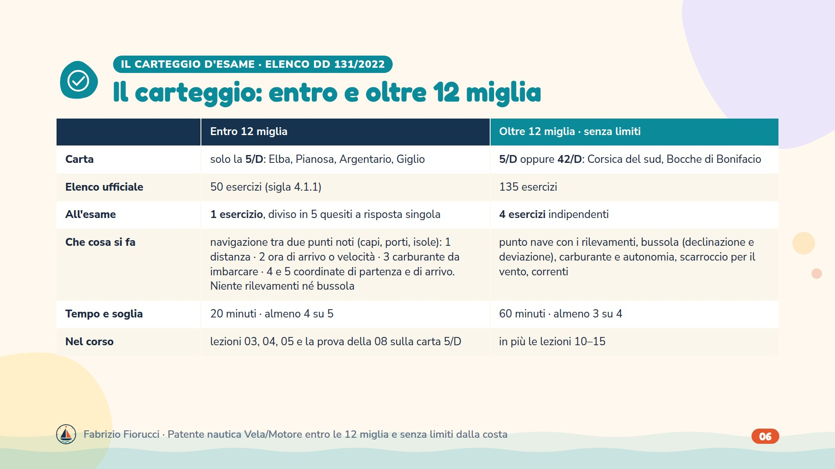
Notes:
[30 secondi · minuto 3:00] Vediamo meglio il carteggio. Entro 12 miglia si usa solo la carta 5/D: l'elenco ministeriale ha 50 esercizi, e all'esame ne esce uno, diviso in 5 quesiti a risposta singola: distanza, ora o velocità, carburante, coordinate di partenza e di arrivo di una navigazione tra due punti della costa. 20 minuti, almeno 4 risposte giuste. Oltre le 12 miglia si usa la 5/D oppure la 42/D: 135 esercizi, e all'esame ne escono 4 indipendenti, con punto nave dai rilevamenti, bussola, carburante e autonomia, scarroccio e correnti. 60 minuti, almeno 3 giusti. Nel corso le basi del carteggio sono nelle lezioni 3, 4 e 5, e la lezione 8 prova l'esercizio entro 12 miglia sugli esercizi ufficiali della carta 5/D: è quanto serve per le 12 miglia. Per il senza limiti si aggiungono le lezioni dalla 10 alla 15.

Slide 7
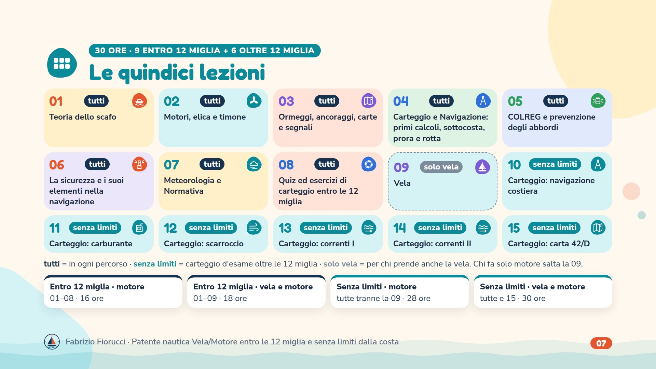
Notes:
[30 secondi · minuto 3:30] Ecco le quindici lezioni. Le prime nove, 18 ore, portano alla patente entro 12 miglia: scafo, motori, ormeggi, ancoraggi, carte e segnali, il carteggio con prora e rotta e la condotta sottocosta, COLREG e prevenzione degli abbordi, la sicurezza nella navigazione, meteo e normativa, poi la lezione 8 tutta dedicata alla prova di carteggio entro 12 miglia, e infine la lezione 9, tutta di vela. Le ultime sei, 12 ore, sono il carteggio oltre le 12 miglia: navigazione costiera, carburante, scarroccio, due lezioni sulle correnti e la carta 42/D. Il carteggio entro 12 miglia si costruisce nelle lezioni 3, 4 e 5 e si prova nella 8 sugli esercizi ufficiali. Le etichette dicono chi segue ogni lezione: la vela è concentrata nella 9, così chi fa solo motore la salta senza perdere nulla. Quattro percorsi: entro 12 miglia motore, lezioni 1-8, 16 ore; entro 12 miglia vela e motore, 1-9, 18 ore; senza limiti motore, tutte tranne la 9, 28 ore; senza limiti vela e motore, tutte e 15, 30 ore.

Slide 8
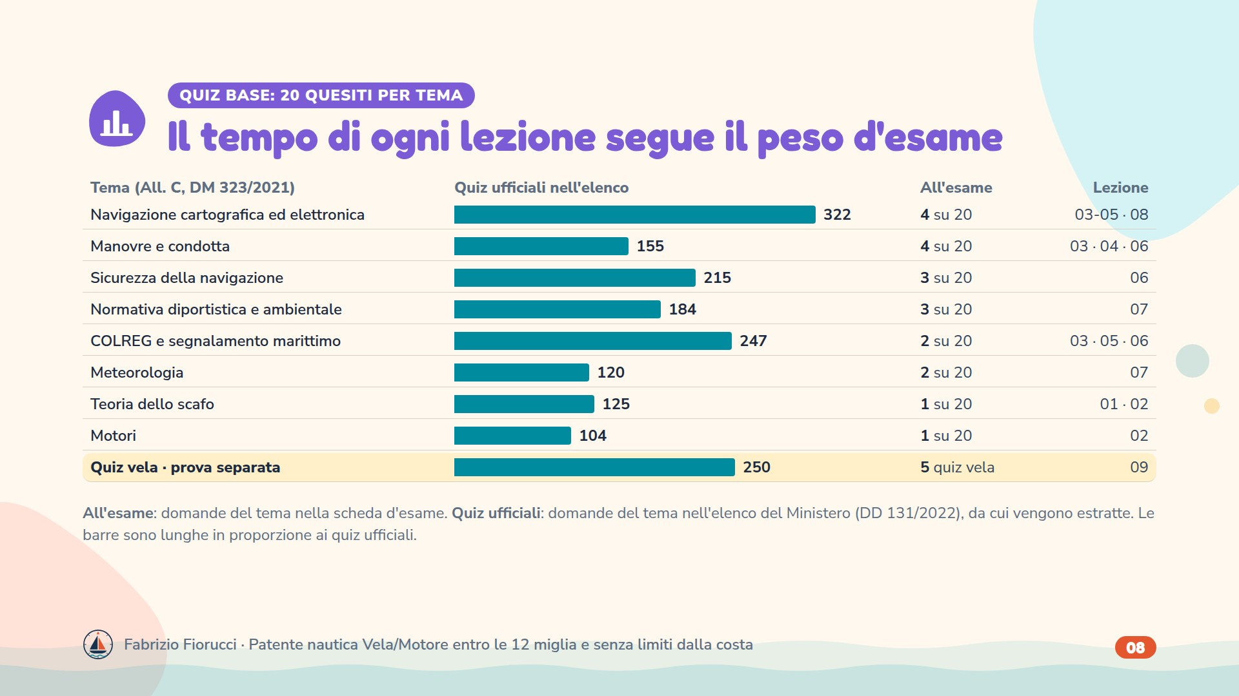
Notes:
[45 secondi · minuto 4:15] Come abbiamo distribuito il tempo? Seguendo il peso di ogni tema all'esame. L'Allegato C fissa quante domande arrivano da ogni tema sui 20 quiz base. Navigazione cartografica ed elettronica vale 4 domande e ha il bacino più grande, 322 quiz ufficiali; manovre e condotta vale 4; sicurezza e normativa 3 ciascuna; COLREG, segnalamento e meteorologia 2; teoria dello scafo e motori 1 ciascuna. A destra vedete in quali lezioni si tratta ogni tema. I quiz vela sono una prova a parte: 5 domande estratte da 250, trattate nella lezione 9. Le barre mostrano quanti quiz ufficiali ci sono da studiare per ogni tema.

Slide 9
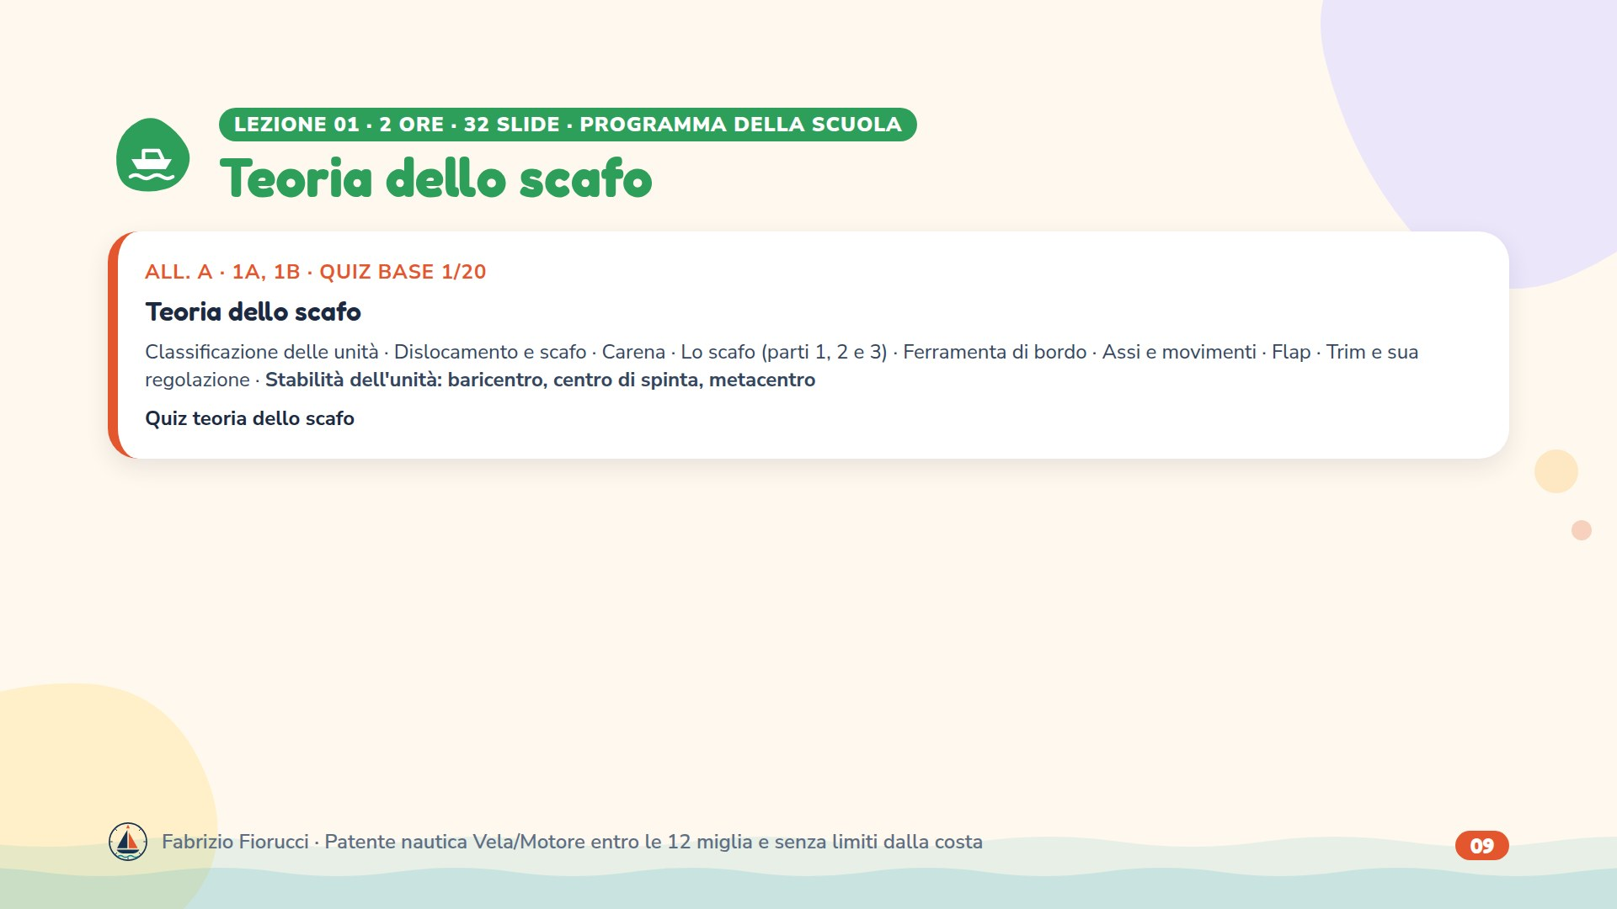
Notes:
[25 secondi · minuto 4:40] Lezione 1, teoria dello scafo, 1 domanda su 20 all'esame. Classificazione delle unità, dislocamento, carena, le parti dello scafo, ferramenta, assi e movimenti, flap e trim. Abbiamo aggiunto la stabilità: baricentro, centro di spinta e metacentro, che nel programma della scuola stava solo nelle lezioni di vela. Si chiude con i quiz ufficiali sulla teoria dello scafo.

Slide 10
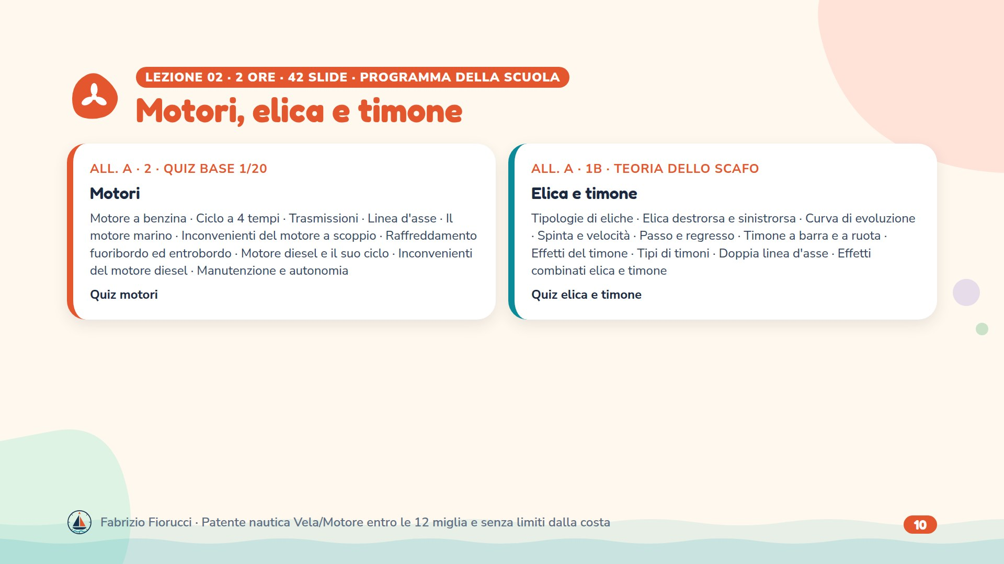
Notes:
[25 secondi · minuto 5:05] Lezione 2, motori, elica e timone. Il motore marino, la trasmissione, il quattro tempi e il diesel, il raffreddamento, i guasti tipici e come riconoscerli. Poi elica e timone: effetto evolutivo, elica destrorsa e sinistrorsa, bielica, tipi di timone, barra e ruota e i loro effetti combinati, che servono subito anche nella prova pratica.

Slide 11
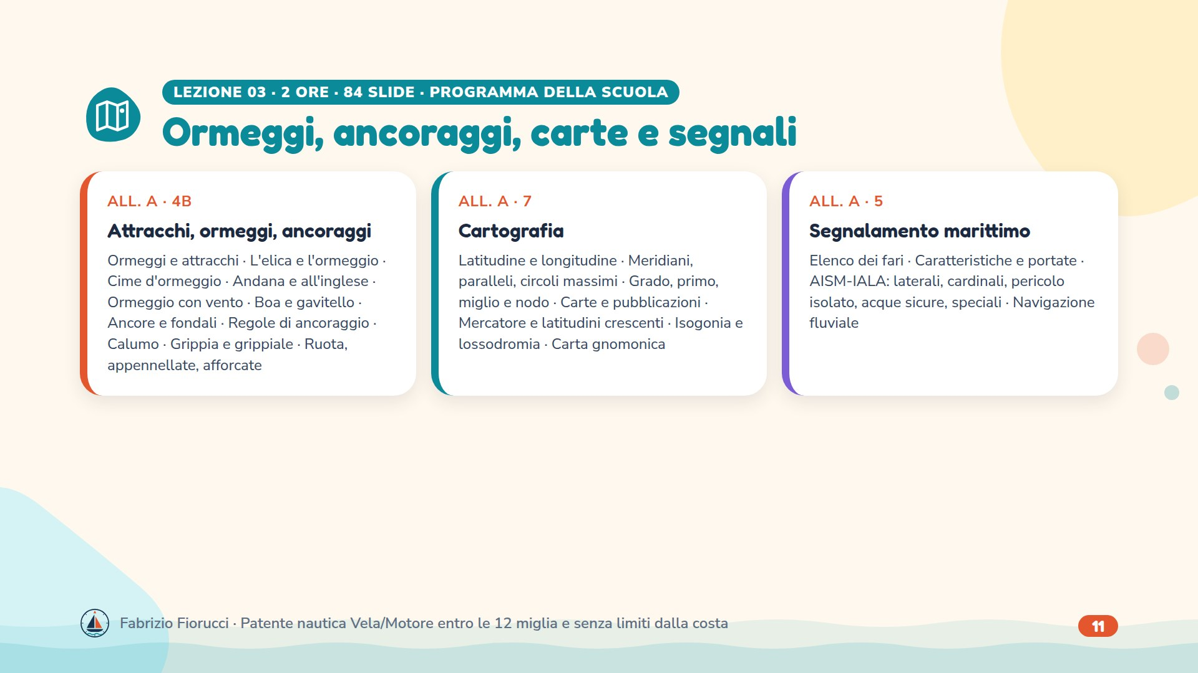
Notes:
[30 secondi · minuto 5:35] Lezione 3: ormeggi, ancoraggi, carte e segnali. Ormeggi e attracchi, l'elica in manovra, le ancore, il calumo e i tipi di ancoraggio. Poi la cartografia: latitudine e longitudine, miglio e nodo, carte e pubblicazioni, Mercatore e lossodromia; e il segnalamento marittimo: fari, sistema AISM-IALA e navigazione fluviale. Ultimi 45 minuti: raccolta di quiz ufficiali.

Slide 12
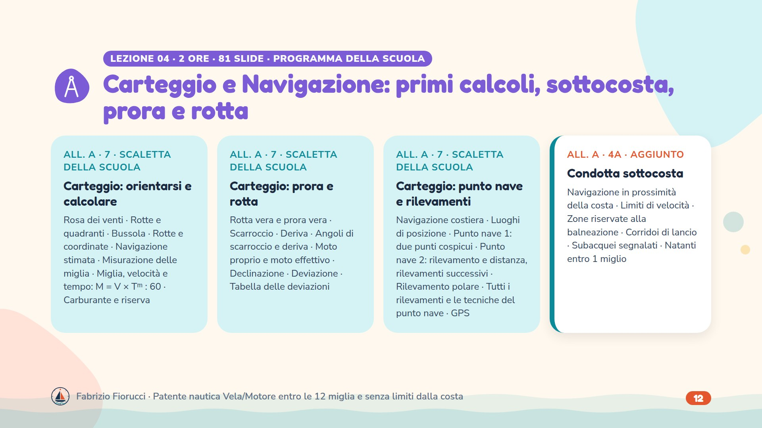
Notes:
[30 secondi · minuto 6:05] Lezione 4: carteggio e navigazione, seguendo tutta la scaletta della scuola, dalla rosa dei venti al GPS. Rosa, quadranti, bussola, coordinate; navigazione stimata, misura delle miglia, il triangolo miglia-velocità-tempo con i minuti e il carburante con la riserva. Poi rotta e prora vera, scarroccio, deriva, moto proprio ed effettivo, declinazione, deviazione e tabella; infine navigazione costiera, luoghi di posizione, punto nave, rilevamenti e GPS: 4 domande su 20 dalla navigazione. Abbiamo aggiunto la condotta sottocosta dell'Allegato A. Ultimi 45 minuti: raccolta di quiz ufficiali.

Slide 13
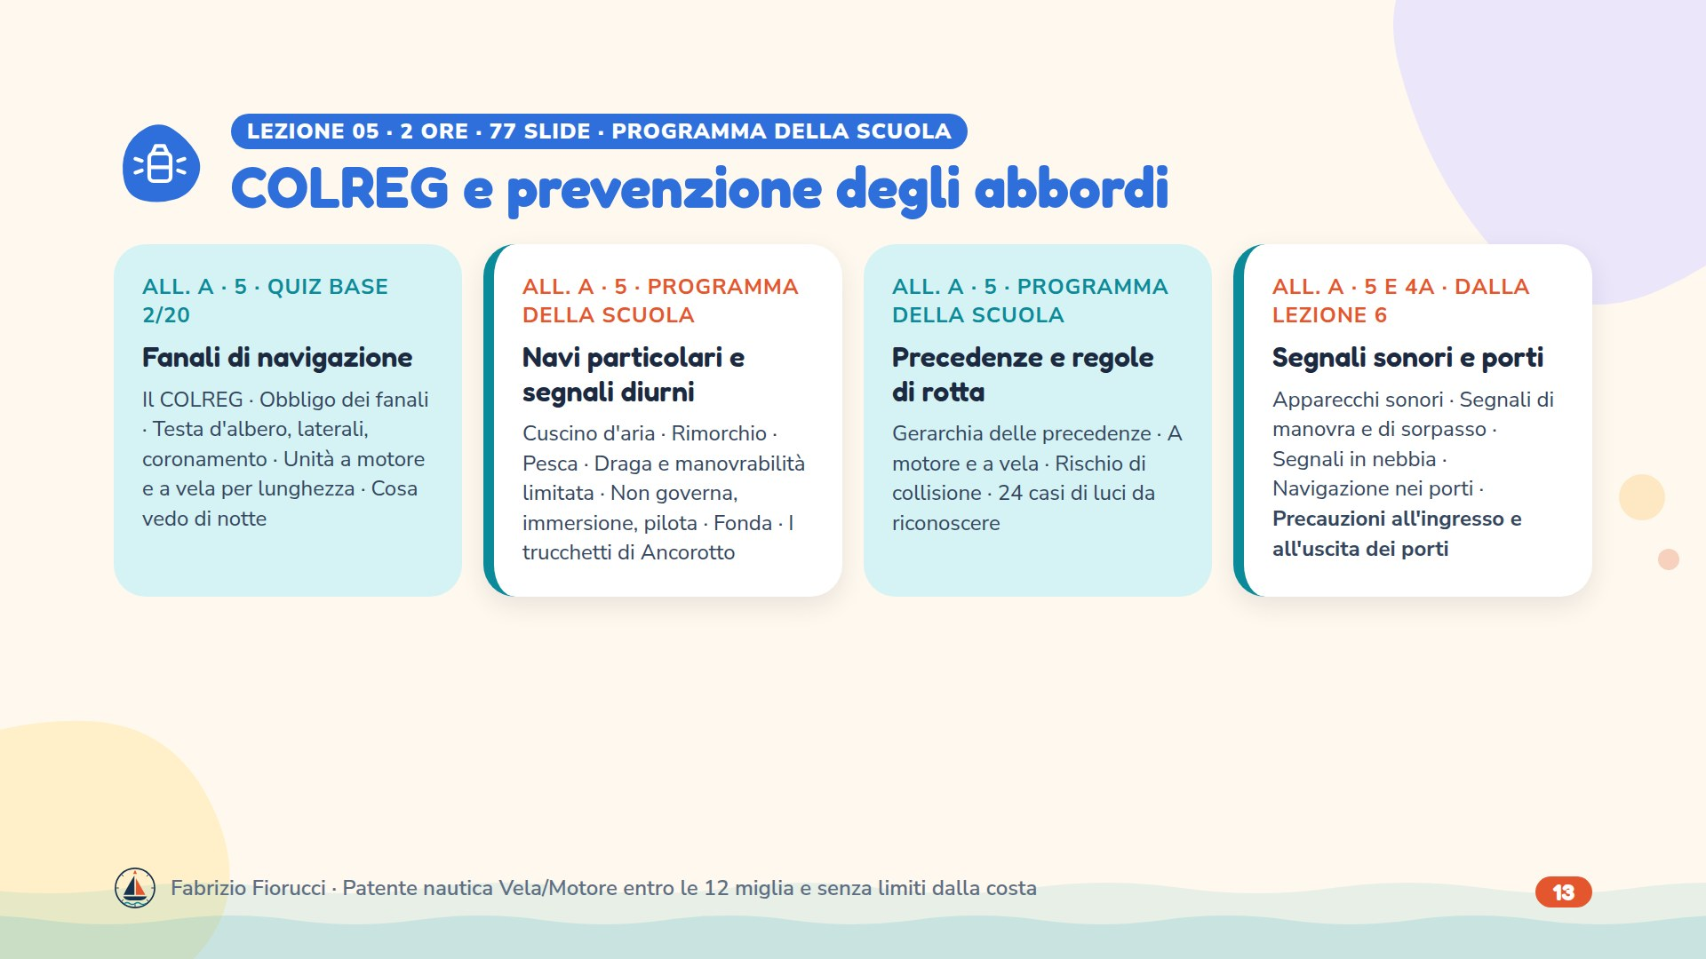
Notes:
[30 secondi · minuto 6:35] Lezione 5: COLREG e prevenzione degli abbordi, 2 domande su 20. Che cos'è il COLREG; i fanali uno per uno, per il motore e per la vela; le navi particolari con luci e segnali diurni e i trucchetti per ricordarli; la scala delle precedenze, le regole a motore e a vela, il rischio di collisione; i segnali sonori, la nebbia e i porti; per finire 24 casi di luci da riconoscere.

Slide 14
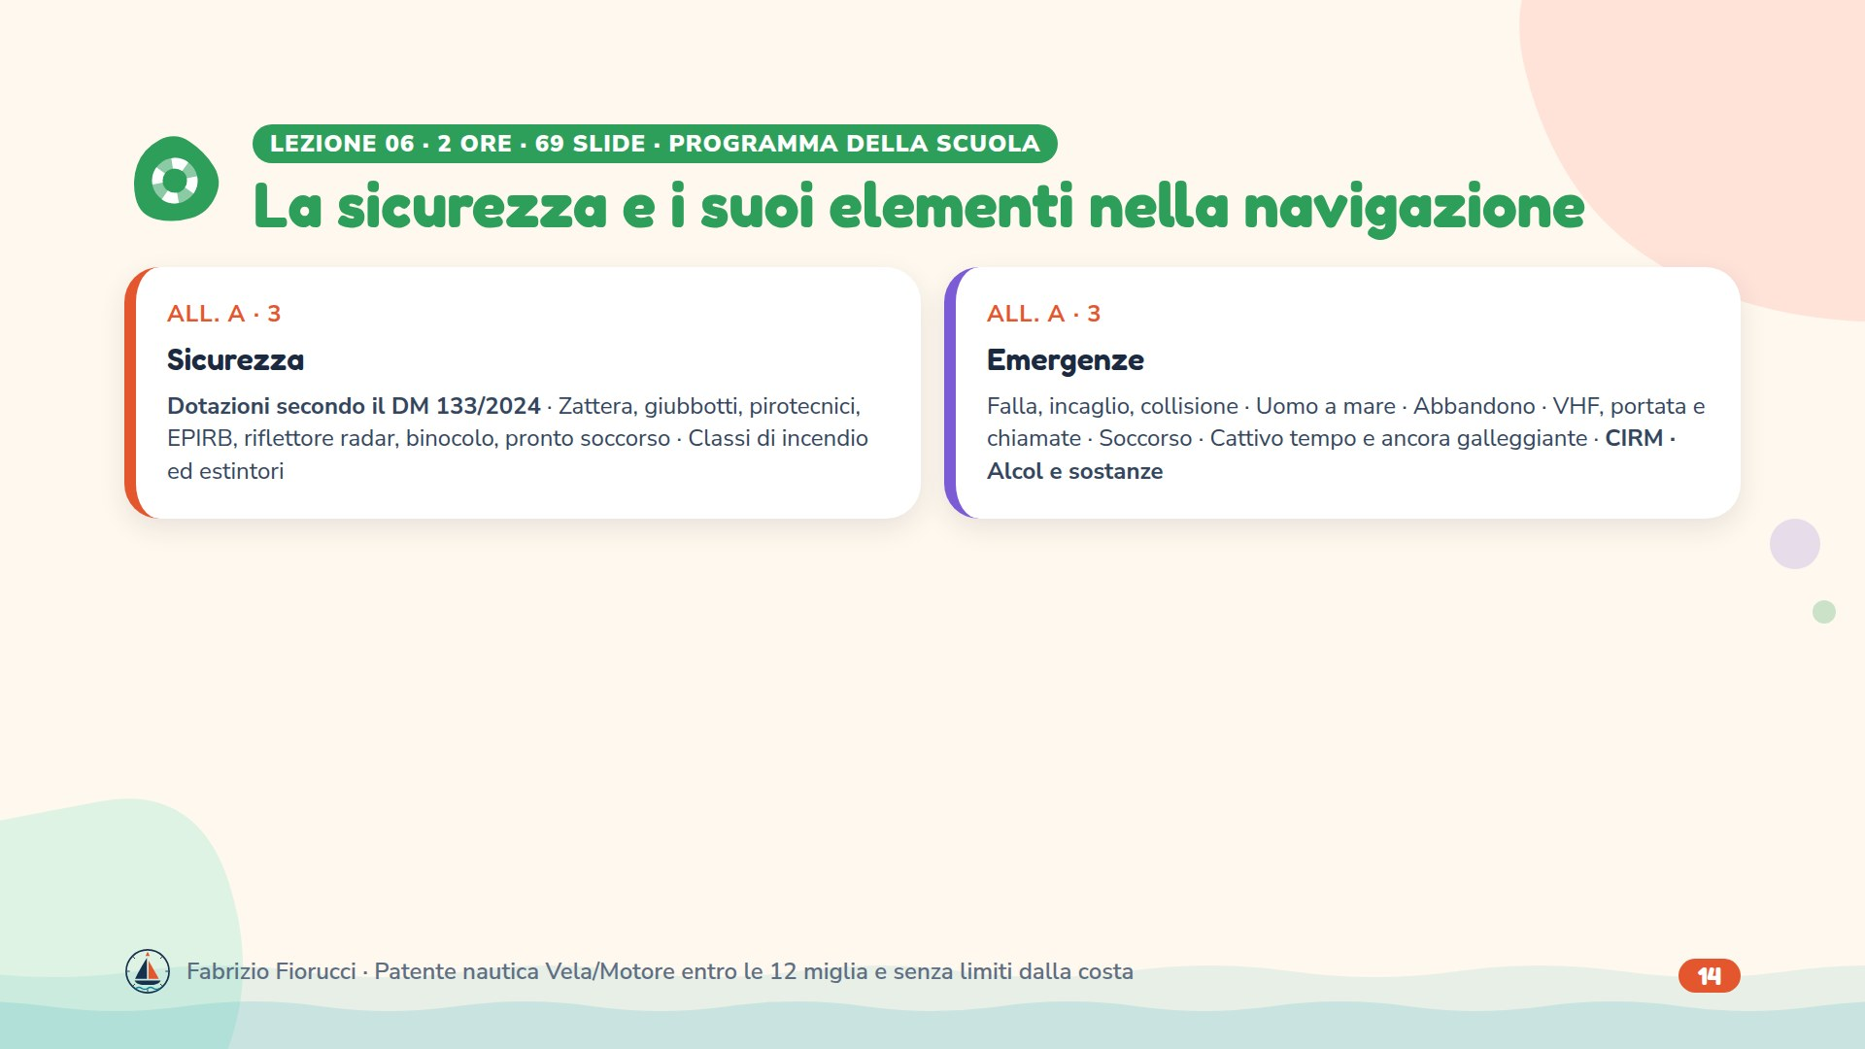
Notes:
[30 secondi · minuto 7:05] Lezione 6: la sicurezza, sulla scaletta della scuola. Le dotazioni una per una, con quello che chiedono i quiz e quello che chiede oggi il DM 133/2024; il fuoco, gli estintori e la falla; incaglio, collisione, uomo a mare e abbandono; il VHF, le chiamate e il soccorso; il cattivo tempo, l'ancora galleggiante e l'alcol.

Slide 15
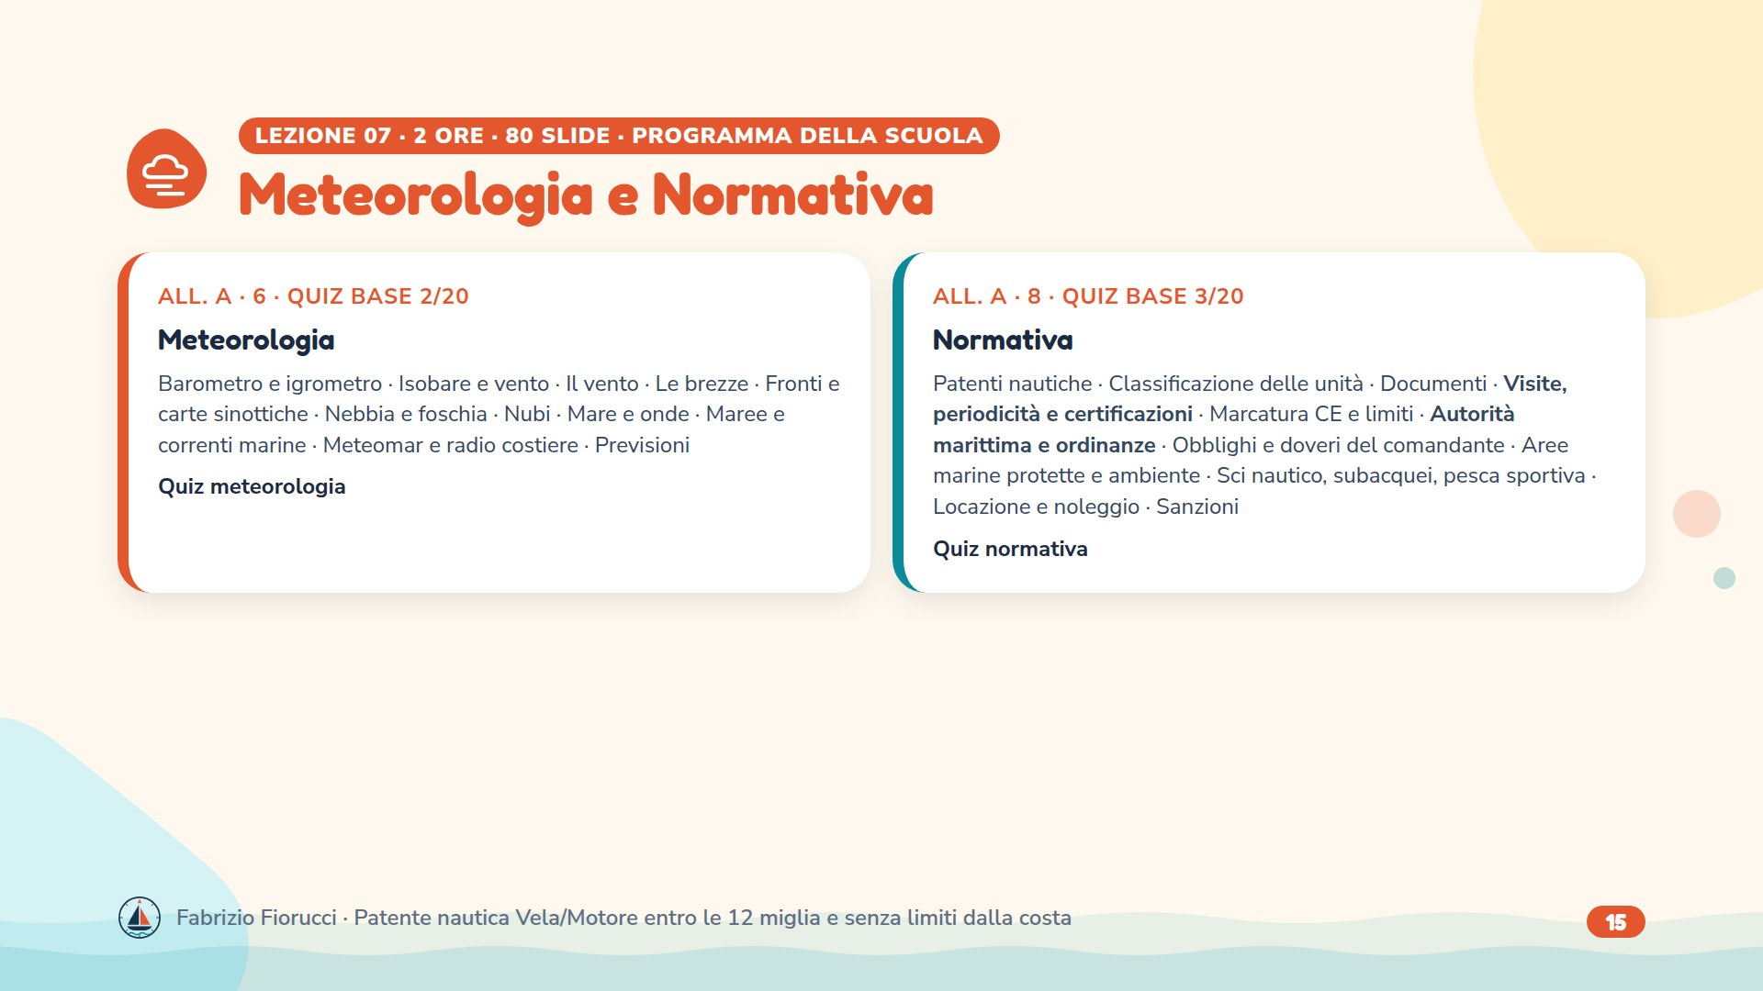
Notes:
[30 secondi · minuto 7:35] Lezione 7: meteorologia e normativa. Pressione, vento e brezze, fronti, nubi, nebbia, onde, maree, Meteomar e previsioni: 2 domande su 20. Poi la normativa, 3 domande: patenti, classificazione delle unità, documenti, visite e certificati di sicurezza, marcatura CE, autorità marittima e ordinanze, doveri del comandante, aree protette, sci nautico, noleggio e sanzioni.

Slide 16
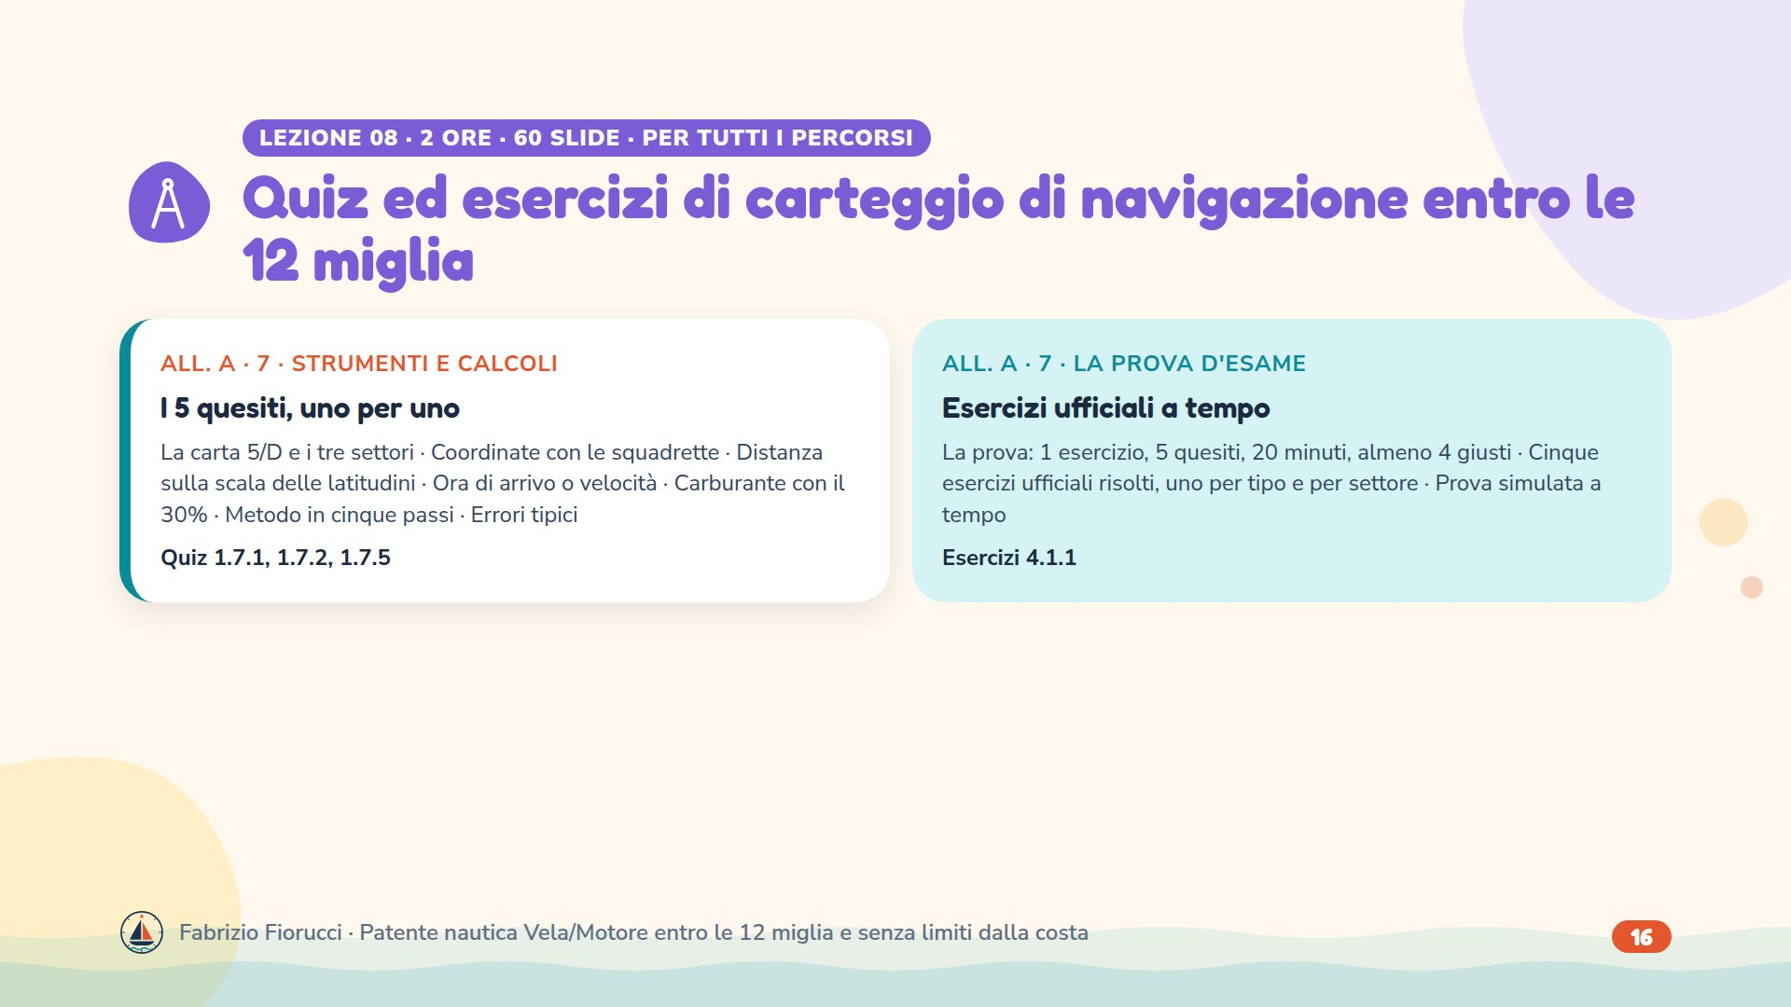
Notes:
[30 secondi · minuto 8:00] Lezione 8, quiz ed esercizi di carteggio di navigazione entro le 12 miglia, per tutti: è l'ultima lezione della patente entro 12 miglia a motore. Tutta la lezione è dedicata alla prova di carteggio entro 12 miglia: un esercizio dell'elenco ufficiale con 5 quesiti in 20 minuti. Si riprendono gli strumenti e si affronta un quesito alla volta, coordinate, distanza, ora o velocità e carburante, con il metodo e gli errori tipici; poi cinque esercizi ufficiali risolti sulla carta 5/D e una prova simulata a cronometro. Le emergenze sono passate nella lezione 6.

Slide 17
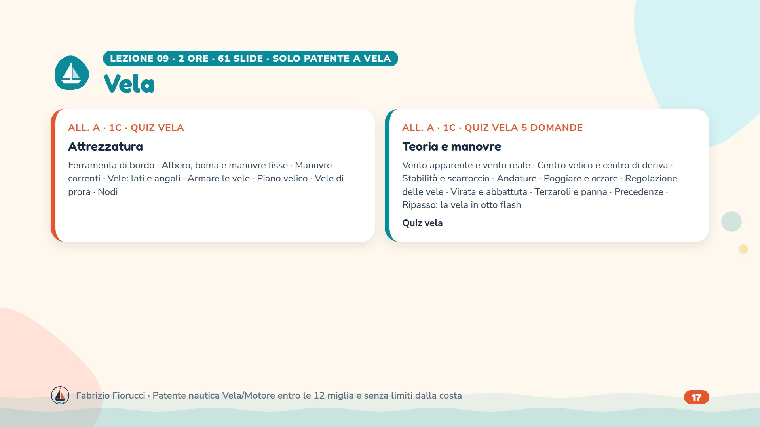
Notes:
[25 secondi · minuto 8:30] Lezione 9, la vela: solo per chi prende la patente a vela, chi fa solo motore la salta. Prepara ai 5 quiz vela. Prima l'attrezzatura: albero, boma, manovre fisse e correnti, lati e angoli delle vele, come si armano, vele di prua e nodi. Poi teoria e manovre: vento apparente e reale, centro velico e centro di deriva, andature, orzare e poggiare, regolazione, virata e abbattuta, terzaroli, panna e precedenze. Chiude un ripasso in otto flash; negli ultimi 45 minuti, 36 quiz vela con le risposte.

Slide 18
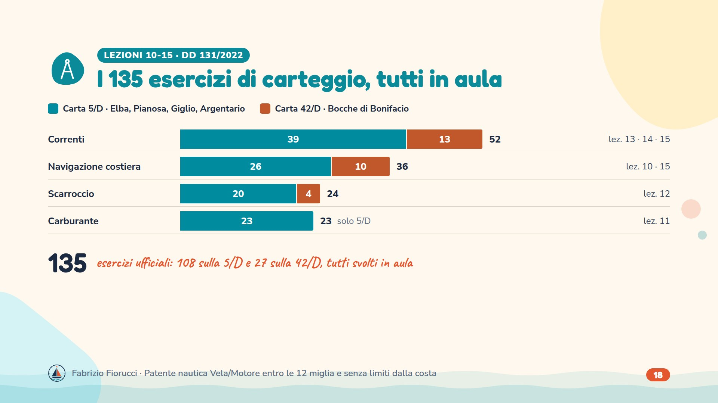
Notes:
[40 secondi · minuto 9:45] Le sei lezioni di carteggio hanno un obiettivo preciso: svolgere in aula tutti i 135 esercizi ufficiali, 108 sulla carta 5/D, Elba, Pianosa, Giglio e Argentario, e 27 sulla 42/D, le Bocche di Bonifacio. Sono di quattro famiglie: correnti, 52 esercizi, nelle lezioni 13, 14 e 15; navigazione costiera, 36, nelle lezioni 10 e 15; scarroccio, 24, nella lezione 12; carburante, 23, solo sulla 5/D, nella lezione 11. All'esame nessun esercizio sarà nuovo per l'allievo.

Slide 19
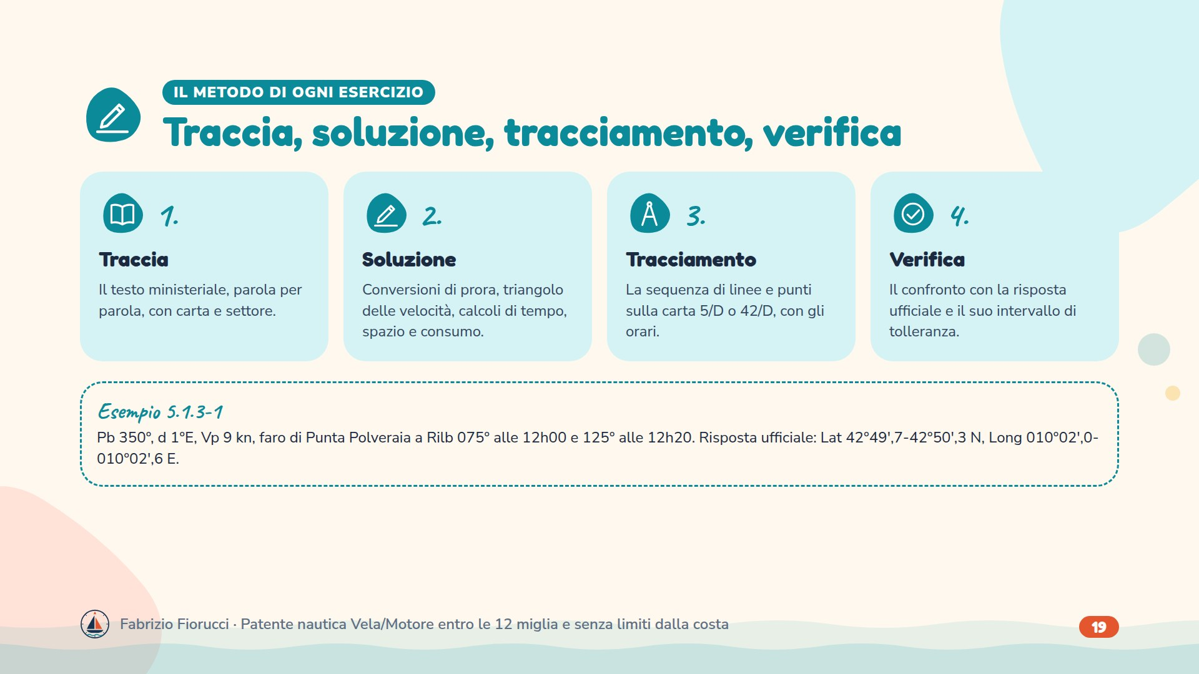
Notes:
[35 secondi · minuto 10:20] Ogni esercizio si svolge sempre allo stesso modo, in quattro passi. La traccia: il testo ministeriale parola per parola, con carta e settore. La soluzione: conversioni di prora, triangolo delle velocità, calcoli di tempo, spazio e consumo. Il tracciamento: la sequenza di linee e punti sulla carta, con gli orari. La verifica: il confronto con la risposta ufficiale e con la sua tolleranza. In basso un esempio, il 5.1.3-1: rilevamenti successivi del faro di Punta Polveraia, e la risposta ufficiale espressa come intervallo di coordinate.

Slide 20
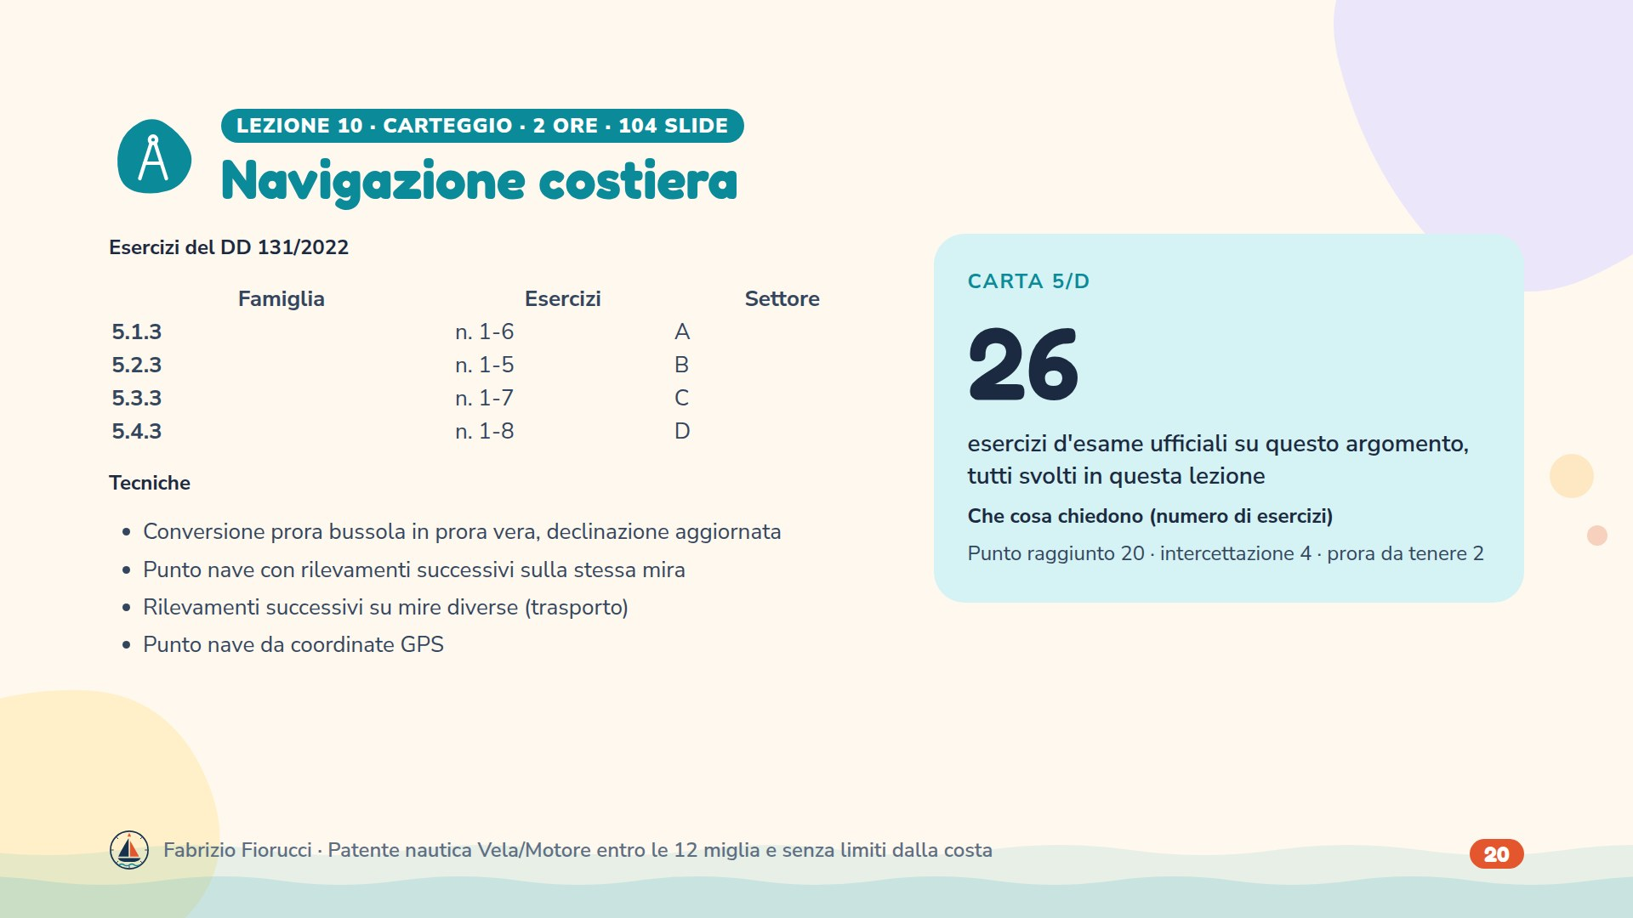
Notes:
[25 secondi · minuto 10:45] Lezione 10, navigazione costiera sulla 5/D: 26 esercizi, famiglie 5.1.3, 5.2.3, 5.3.3 e 5.4.3, uno per settore. Le tecniche: da prora bussola a prora vera con la declinazione aggiornata all'anno, punto nave con rilevamenti successivi sulla stessa mira o su mire diverse, punto da coordinate GPS. Nella maggior parte si chiede il punto raggiunto; alcuni l'intercettazione o la prora da tenere.

Slide 21
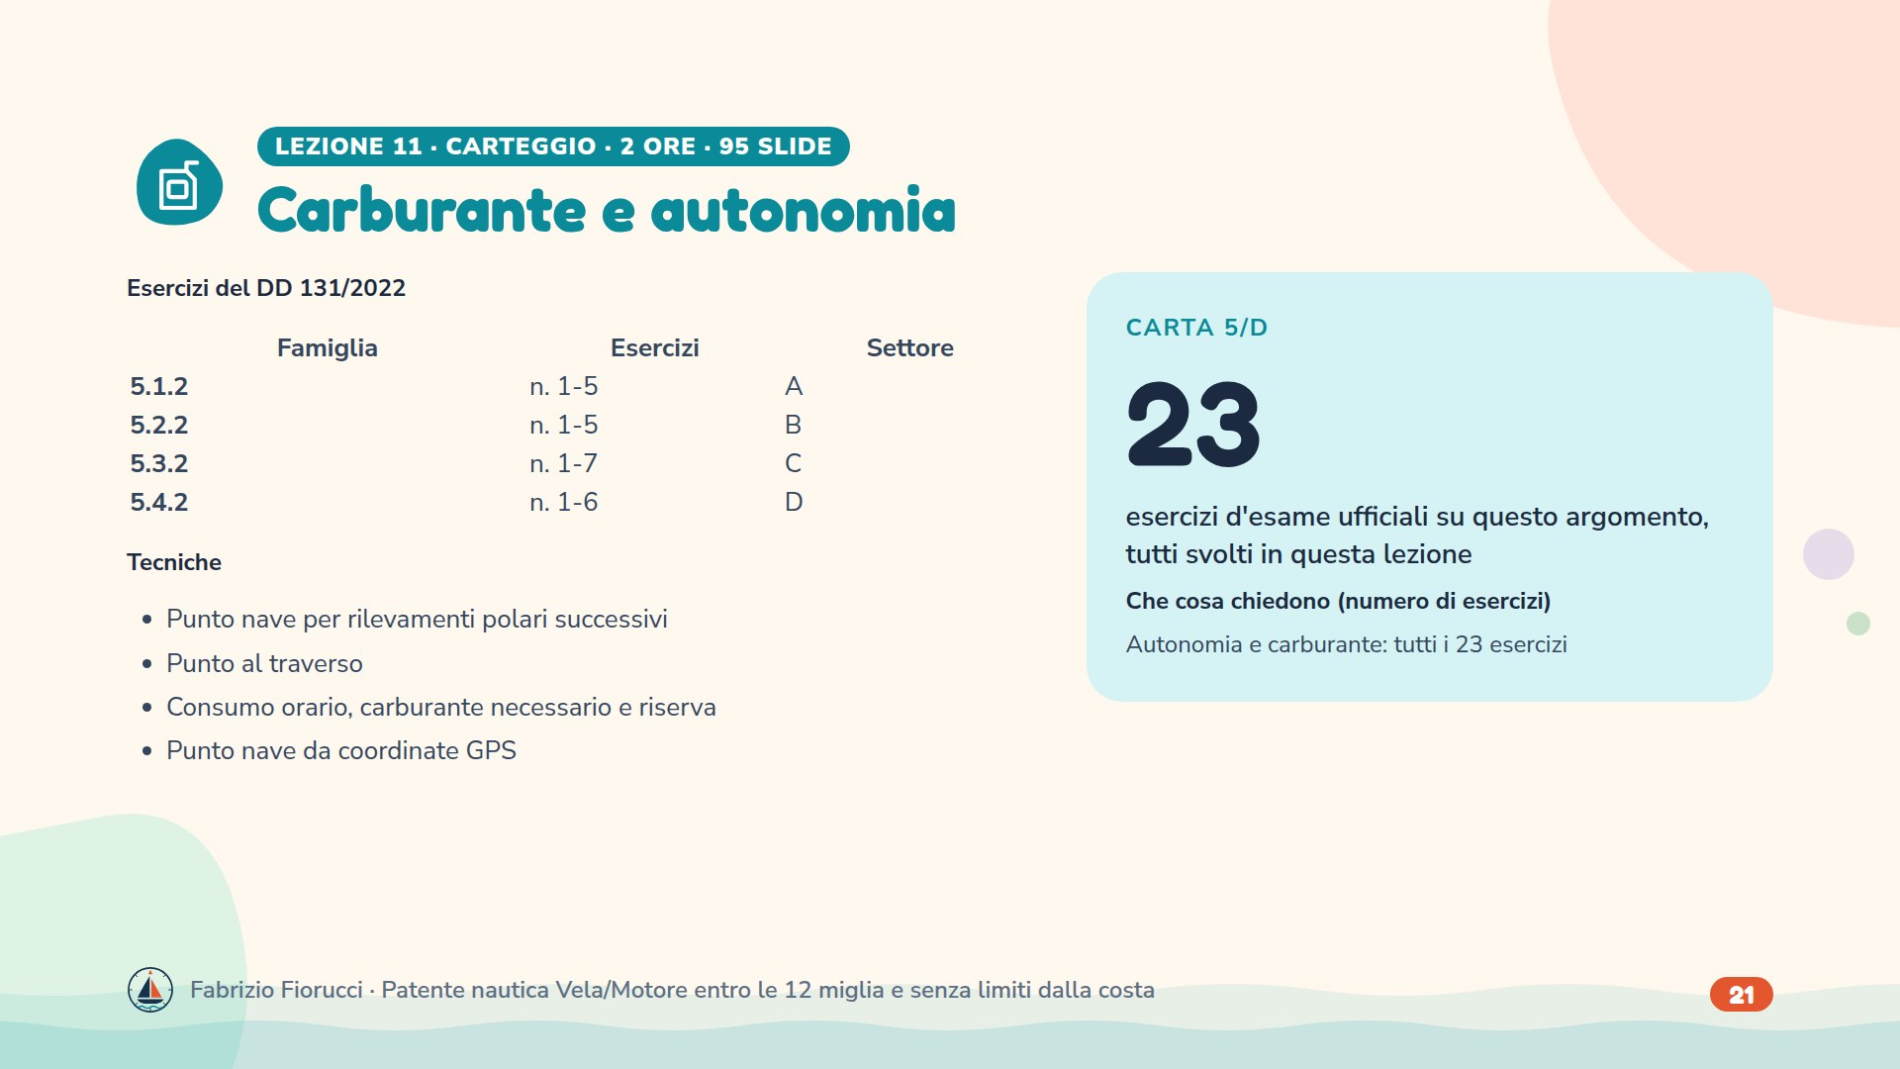
Notes:
[20 secondi · minuto 11:05] Lezione 11, carburante e autonomia: 23 esercizi, tutti sulla 5/D, famiglie 5.x.2. Rilevamenti polari successivi, punto al traverso, e soprattutto il conto del carburante: tempo, consumo orario e riserva del 30 per cento. Tutti i 23 esercizi chiedono l'autonomia o il carburante necessario.

Slide 22
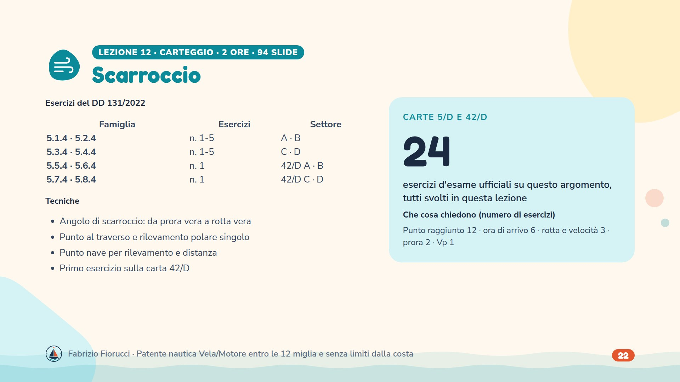
Notes:
[25 secondi · minuto 11:30] Lezione 12, scarroccio: 24 esercizi, 20 sulla 5/D e i primi 4 sulla 42/D. Dalla prora vera alla rotta vera con l'angolo di scarroccio, il punto al traverso, il punto nave con rilevamento e distanza. Si chiede soprattutto il punto raggiunto, poi l'ora di arrivo, rotta e velocità, la prora da tenere. È anche il primo contatto con la carta delle Bocche di Bonifacio.

Slide 23
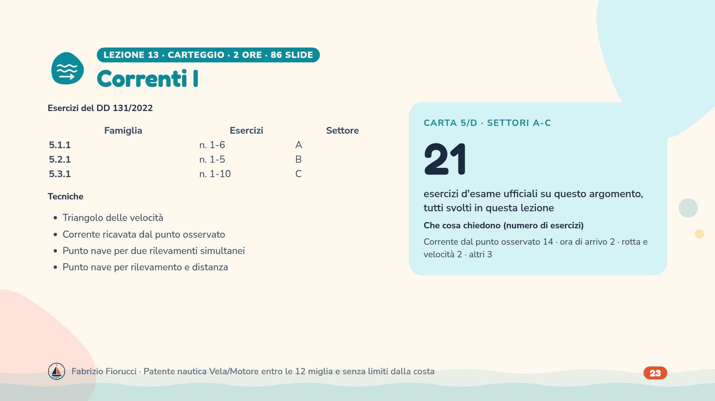
Notes:
[25 secondi · minuto 11:55] Lezione 13, correnti prima parte: 21 esercizi nei settori A, B e C della 5/D. Il cuore è il triangolo delle velocità, poi come ricavare la corrente dal punto osservato, il punto nave con due rilevamenti simultanei o con rilevamento e distanza. Quattordici esercizi su ventuno chiedono proprio di trovare la corrente.

Slide 24
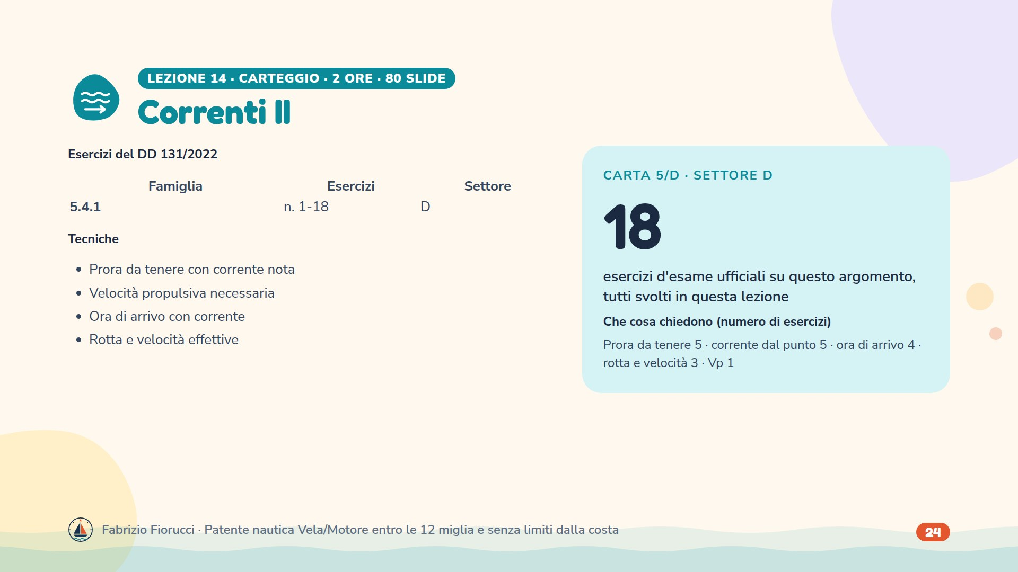
Notes:
[25 secondi · minuto 12:20] Lezione 14, correnti seconda parte: 18 esercizi, tutti nel settore D della 5/D, famiglia 5.4.1. Qui la corrente è nota e si lavora al contrario: la prora da tenere, la velocità propulsiva necessaria, l'ora di arrivo, rotta e velocità effettive. È la lezione con i problemi più vari, per questo ha due ore dedicate.

Slide 25
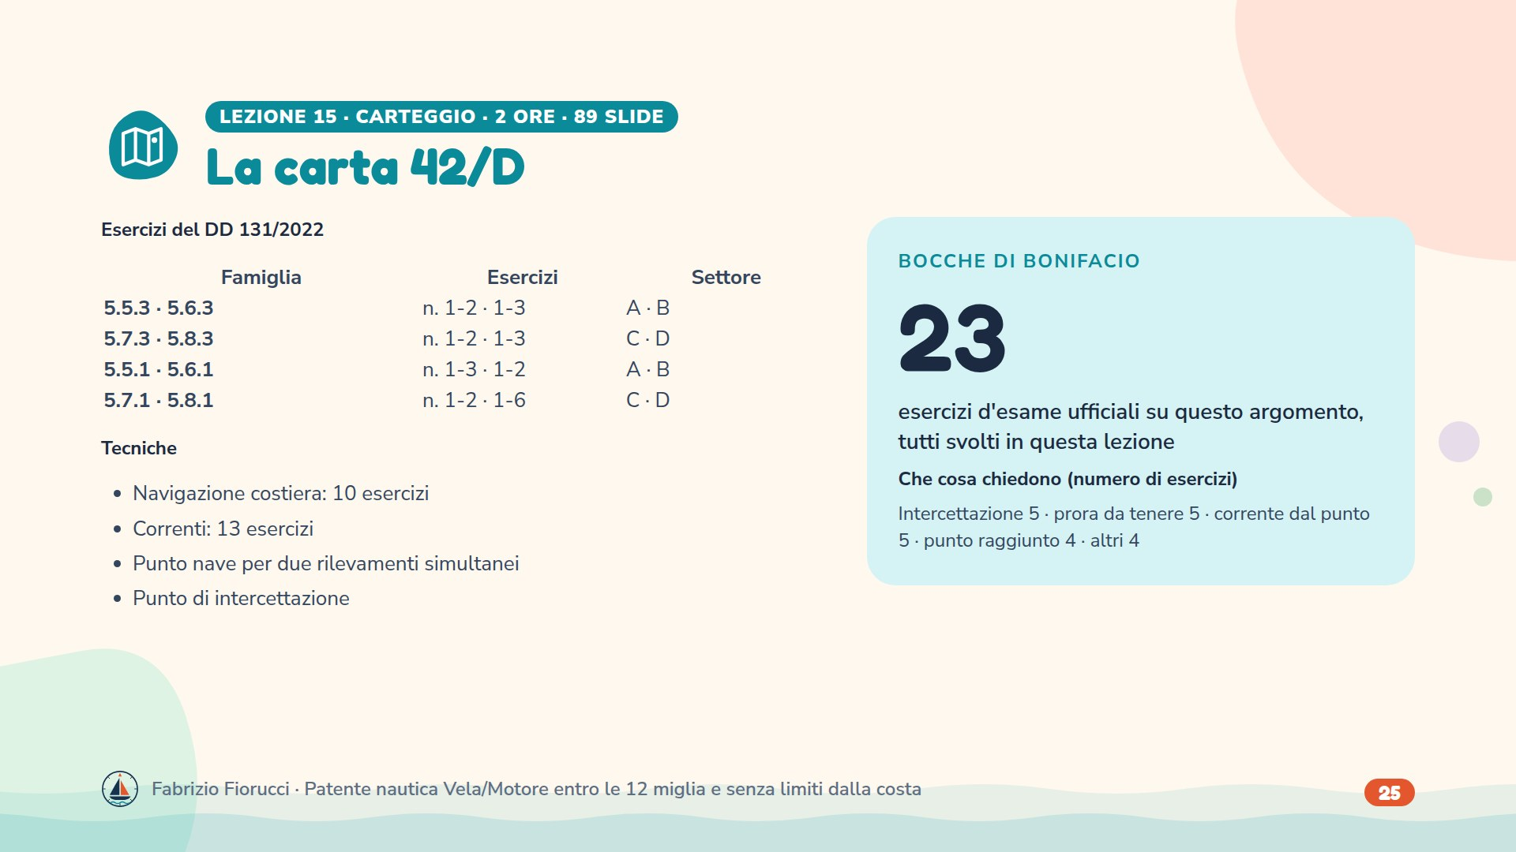
Notes:
[25 secondi · minuto 12:45] Lezione 15, la carta 42/D delle Bocche di Bonifacio: 23 esercizi, 10 di navigazione costiera e 13 di correnti, nei quattro settori della carta. Due rilevamenti simultanei, punto di intercettazione, prora da tenere, corrente dal punto. Si chiude il corso applicando su una carta nuova tutto quello che si è fatto sulla 5/D.

Slide 26
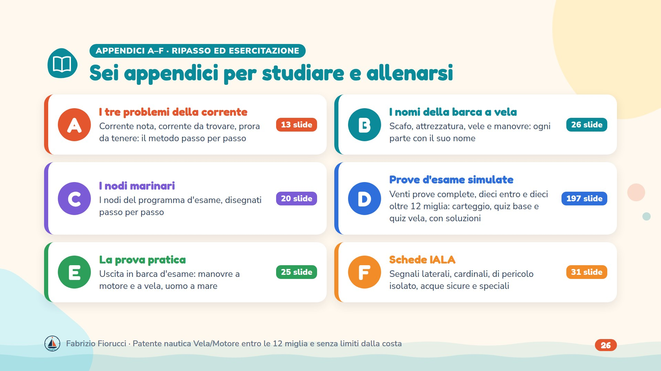
Notes:
[45 secondi · minuto 13:30] Oltre alle lezioni ci sono tredici appendici, deck separati per il ripasso e l'esercitazione. Le prime sei: A, i tre problemi della corrente con il metodo passo per passo; B, tutti i nomi della barca a vela; C, i nodi del programma d'esame disegnati passo per passo; D, venti prove d'esame simulate in due parti, dieci entro e dieci oltre 12 miglia, complete di carteggio, quiz base e quiz vela, con le soluzioni, 197 slide; E, la prova pratica manovra per manovra; F, le schede dei segnali IALA. Il numero di slide di ognuna è indicato a destra.

Slide 27
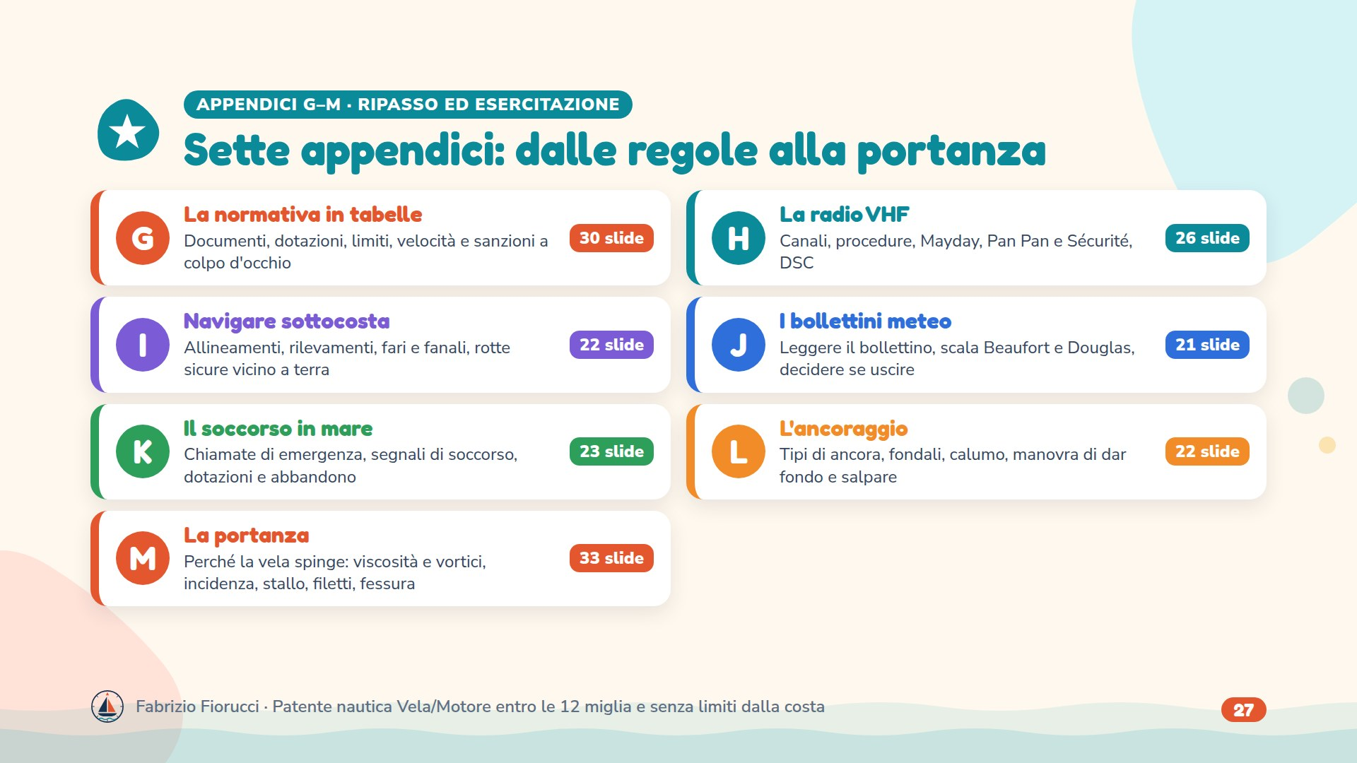
Notes:
[45 secondi · minuto 14:15] Le altre sette: G, la normativa in tabelle, da consultare a colpo d'occhio; H, la radio VHF con le procedure di chiamata e di soccorso; I, la navigazione sottocosta; J, i bollettini meteo e come decidere se uscire; K, il soccorso in mare; L, l'ancoraggio. L'ultima, M, spiega la portanza: perché un'ala vola e perché una vela spinge la barca controvento, con disegni del flusso calcolati, i contenuti del capitolo 4 di Laura Romanò, «La fisica in barca a vela», e il confronto con quello che si legge sul web. Ogni appendice ha le sue verifiche con i quiz ufficiali.

Slide 28
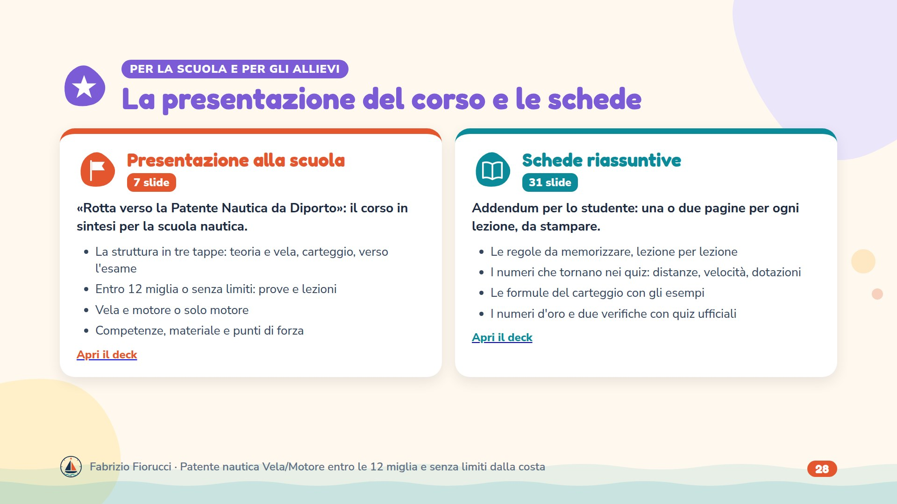
Notes:
[35 secondi · minuto 14:50] Due materiali in più. A sinistra la presentazione del corso alla scuola: sette slide sulla struttura, sui percorsi entro 12 miglia e senza limiti, sulla differenza tra vela e motore e solo motore, sulle competenze e sui punti di forza. A destra le schede riassuntive per gli allievi, da stampare: una o due pagine per lezione con le regole da memorizzare, i numeri che tornano nei quiz e le formule del carteggio. I collegamenti sono nelle schede.

Slide 29
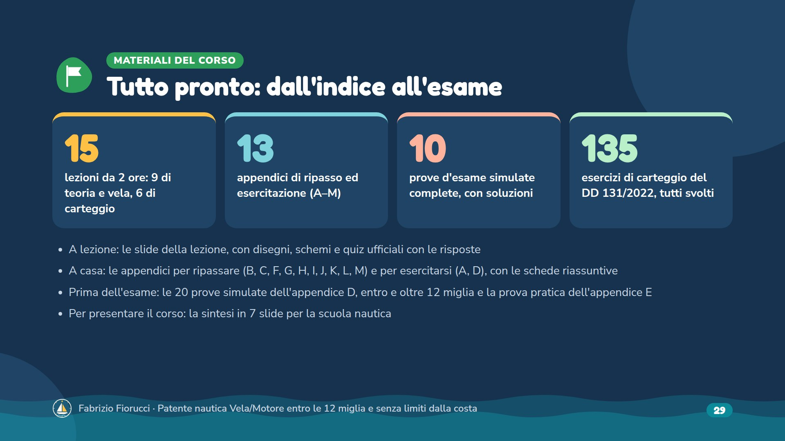
Notes:
[60 secondi · minuto 15:50] Riassumendo: 15 lezioni da 2 ore, 13 appendici, 10 prove d'esame simulate e tutti i 135 esercizi di carteggio svolti. Come si usa tutto questo? In aula le slide della lezione, con disegni, schemi e quiz ufficiali seguiti dalle risposte. A casa le appendici e le schede riassuntive per ripassare. Prima dell'esame le 20 prove simulate, dieci entro e dieci oltre 12 miglia, e il ripasso della prova pratica. E per presentare il corso, la sintesi in sette slide. Tutto è pronto, si proietta dal browser e si scarica in PDF o PowerPoint. Grazie, sono a disposizione per le domande.

